Slide 1
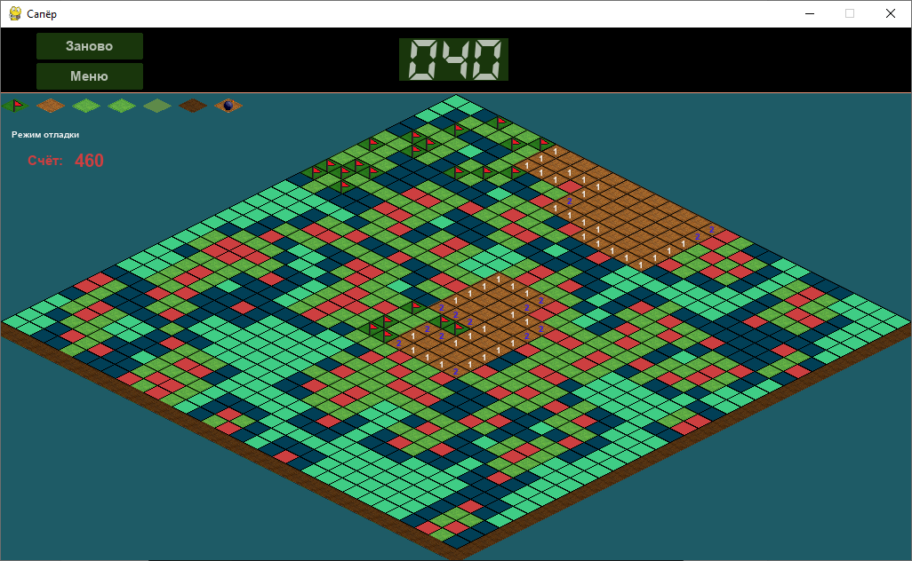
Проект
MineGame
Илья Кострюков • 23.01.2021

Slide 2
Описание
Проект представляет собой отличную классическую головоломку «Сапёр», цель которой обнаружить бомбы и не подорваться на них. Количество мин зависит от уровня сложности. Создан для развития мыслительных способностей, логики и внимательности.

Slide 3
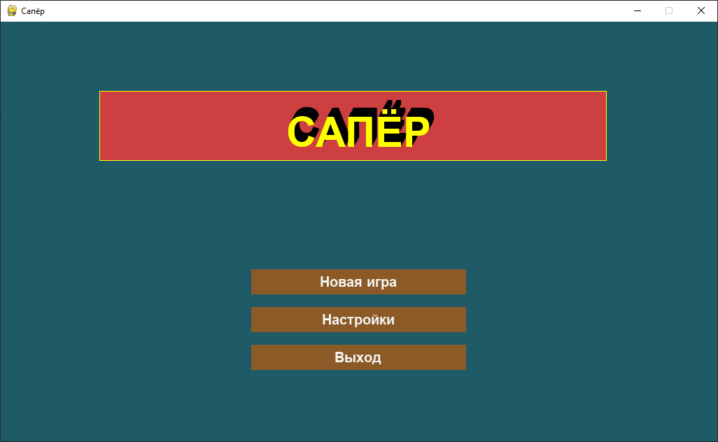
Главное меню
В главном меню представлены 3 кнопки: новая игра, настройки и выход из игры

Slide 4
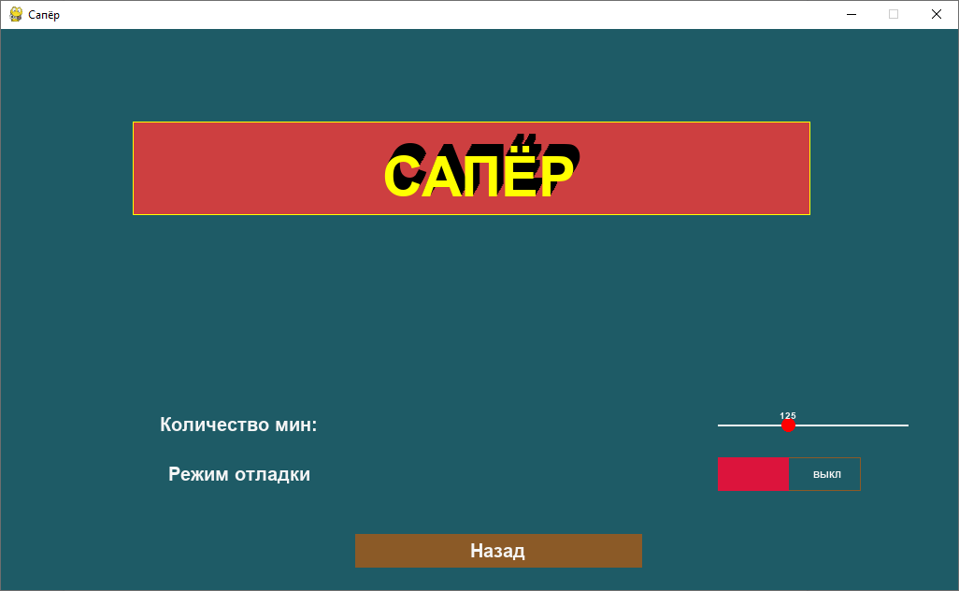
Экран настроек
Здесь можно настроить сложность и включить режим отладки

Slide 5
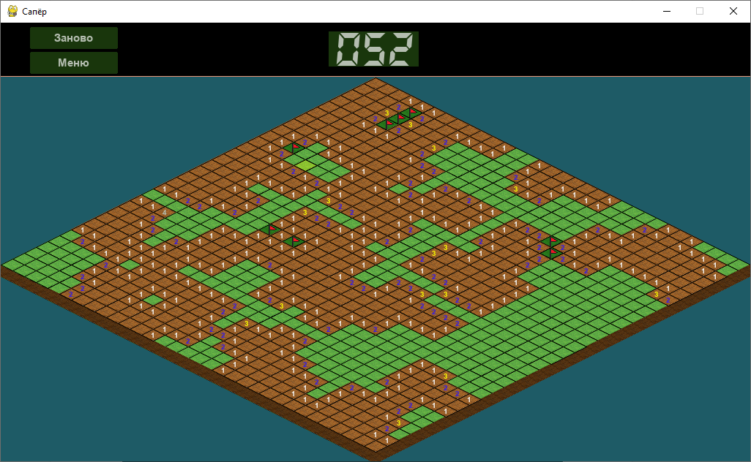
Игровое поле
Главная часть игры.
Игровой процесс без режима отладки (сверху) и с ним (снизу)

Slide 6
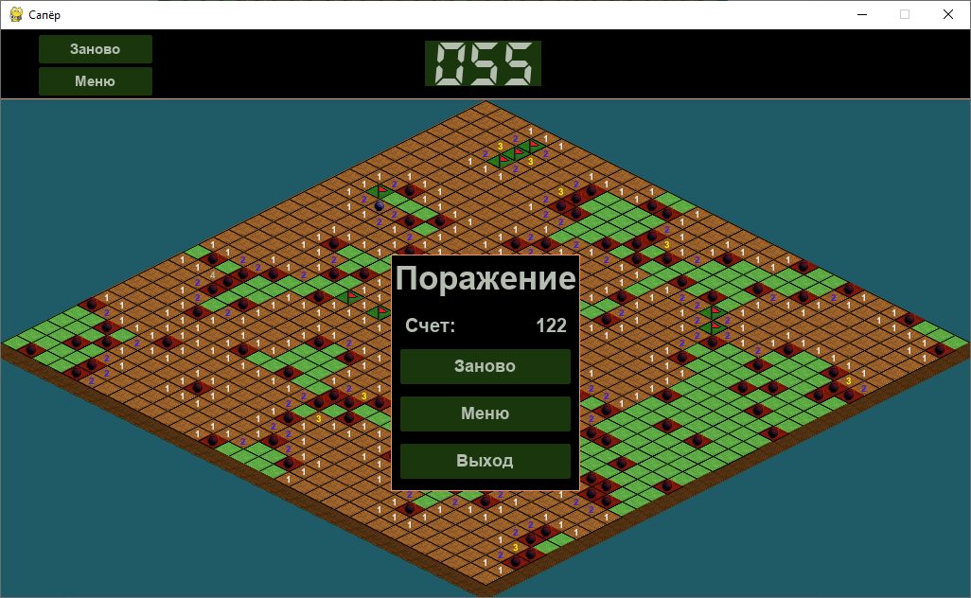
Финал
Вывод сообщения с результатом игры и счётом, а также с кнопками

Slide 7
Особенности
Широкий спектр уровней сложности и режим отладки
Игроку предоставляется возможность играть с бомбами в количестве от 50 до 250 штук
Наличие режима отладки для проверки работоспособности игры
Анимации и звуки
В конце игры бомбы взрываются с характерным звуком
Предусмотрены аплодисменты в случае выигрыша

Slide 8
Правила игры
Создается поле, в ячейках которого могут находиться бомбы. Затем игрок может ставить или убирать флажки, чтобы отметить возможную бомбу. Если он ошибется и щелкнет на ячейку с миной, то игра завершится, а если же он отметит все бомбы, то появится окно, сообщающее о победе (в случае поражения, соответственно, о поражении). Присутствует секундомер, отсчитывающий время продолжительности игры.

Slide 9
Реализация
Проект реализован с помощью библиотеки PyGame. Присутствуют классы для рисования игрового поля, отдельные классы для создания ячеек, цветов и меню. Ресурсы хранятся в выделенной для них папке data.

Slide 10
Структура

Slide 11
Структура
Классы
Программа состоит из четырех классов, каждый из которых служит для создания:
Игрового поля
Главного меню
Ячеек
Цветовой палитры
В проекте использовалась библиотека PyGame

Slide 12
Заключение
Во время работы мы приобрели много новых знаний и умений по созданию PyGame игр
Научились взаимодействовать с изображениями и звуком
В будущем планируется развивать приложение: добавить таблицу лидеров и улучшить анимации

